Slide 1
專案進度報告 大二基本練習
該份為專案進度報告格式。
另有教學文件格式，請參考:
教學文件-專案資料夾管理.pptx
負 責 人：高啟恩
目前成員：高啟恩
報告日期：2023/12/27
開始日期：
結束日期：

Slide 2
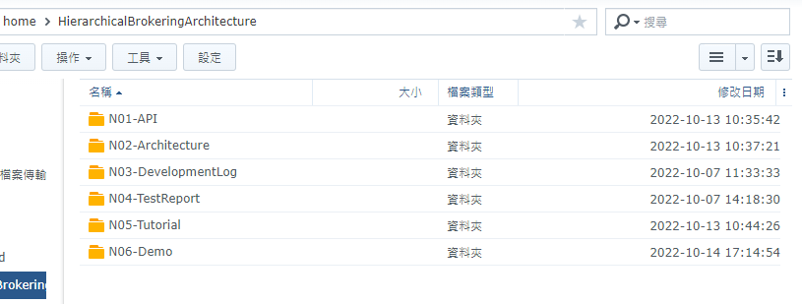
控管記錄 – NAS (2022/10/14)
每週上傳紀錄截圖範例
本週更新：
N01: 上傳第一版API
N02: 修改README.md
N05: 新增交接測試樣本
N06: 新增Demo影片與ppt

Slide 3
控管記錄 – NAS (yyyy/mm/dd)
初始化專案控管
專案資料夾
G01 - SourceCode
N01 - API
N02 - Architecture
N03 - DevelopmentLog
N04 - TestReport&Data
N05 – Tutorial
N06 – 自行新增…
N07 - ….
截已上傳的畫面

Slide 4
控管記錄 - Git (yyyy/mm/dd)
截已上傳的畫面

Slide 5
進度統整
十二月：
2023/12/07~2023/12/13：Fsm摩爾機主程式
2023/12/21~2023/12/27：計數器0~9、9~0
2024一月：
2024/01/15：VHDL實現計數器0~9、9~0
2024/01/16：VHDL實現計數器自訂上下限、上下數
2024/01/17：成功將上下限、上下數燒錄到板子上
2024/01/18~19：VHDL實現PWM並燒錄到板子上

Slide 6
需求列表 – 軟體需求 (yyyy/mm/dd更新)
條列軟體需求

Slide 7
需求列表 – 硬體與環境需求 (yyyy/mm/dd更新)
硬體列表：
作業系統：
環境設定：
其他工具：

Slide 8
模組列表 (yyyy/mm/dd更新)
使用到之模組條列，可能包括開源library、自己寫的library等等

Slide 9
系統分析 – 系統流程圖 (yyyy/mm/dd更新)

Slide 10
系統分析 – 時序圖 (yyyy/mm/dd更新)

Slide 11
系統分析 – 設定檔 (yyyy/mm/dd更新)

Slide 12
專案架構圖 (yyyy/mm/dd更新)

Slide 13
成果展示 – VHDL實現乒乓球 (2024/05/01~)
乒乓球FSM概念：
當右邊按鈕在正確時間按下
選擇從左邊發球
選擇從右邊發球
Shift_left
Shift_right
當右邊按鈕在正確時間按下
當右邊按鈕太早、太晚按
當左邊按鈕太早、太晚按
Right_point
得分
Left_point

Slide 14
成果展示 – VHDL實現乒乓球並燒錄到板子上 (2024/05/01~)
VHDL：乒乓球主程式：

Slide 15
成果展示 – VHDL實現乒乓球並燒錄到板子上 (2024/05/01~)
VHDL：乒乓球測試波型：

Slide 16
成果展示 – VHDL實現乒乓球並燒錄到板子上 (2024/05/01~)
VHDL：乒乓球實體燒錄：

Slide 17
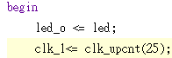
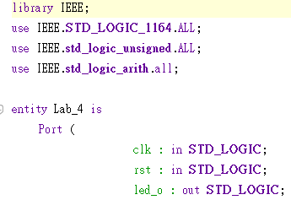
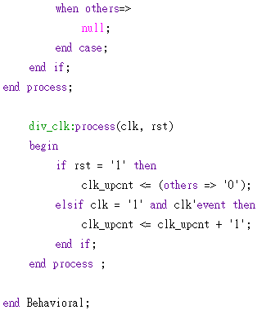
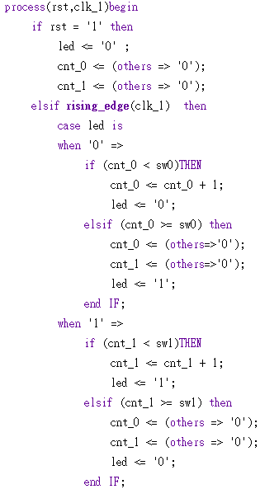
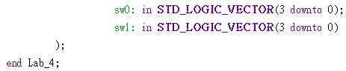
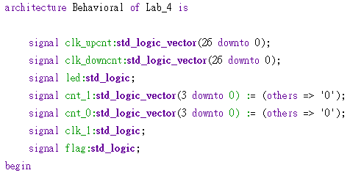
成果展示 – VHDL實現PWM並燒錄到板子上 (2024/1/18~2024/1/19)
VHDL：PWM主程式：
除頻
調整輸入使輸出為0的時間
調整輸入使輸出為的時間

Slide 18
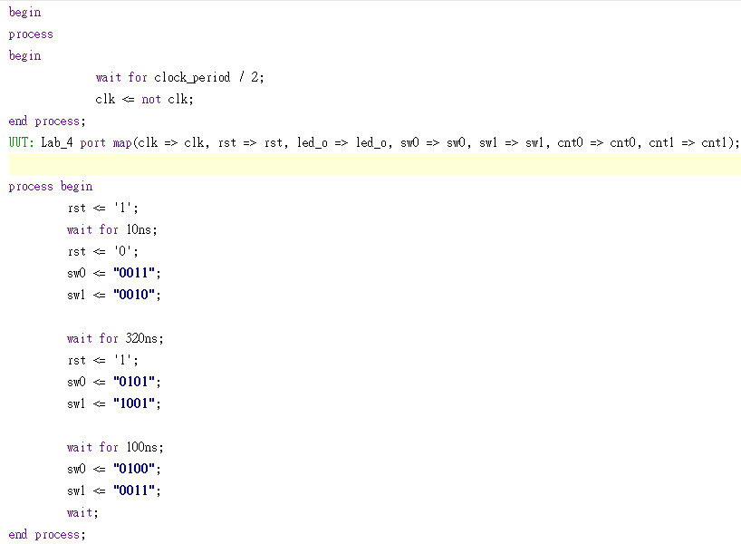
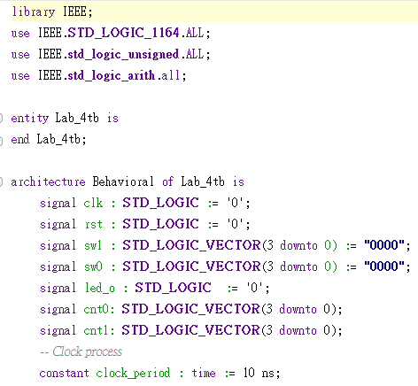
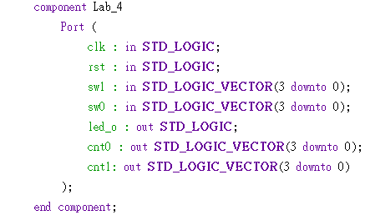
成果展示 – VHDL實現PWM並燒錄到板子上 (2024/1/18~2024/1/19)
VHDL：PWM副程式：

Slide 19
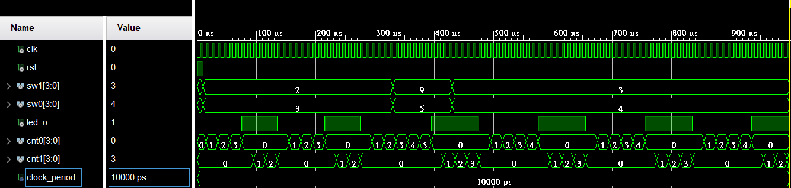
成果展示 – VHDL實現PWM並燒錄到板子上 (2024/1/18~2024/1/19)
VHDL：PWM測試波型：

Slide 20
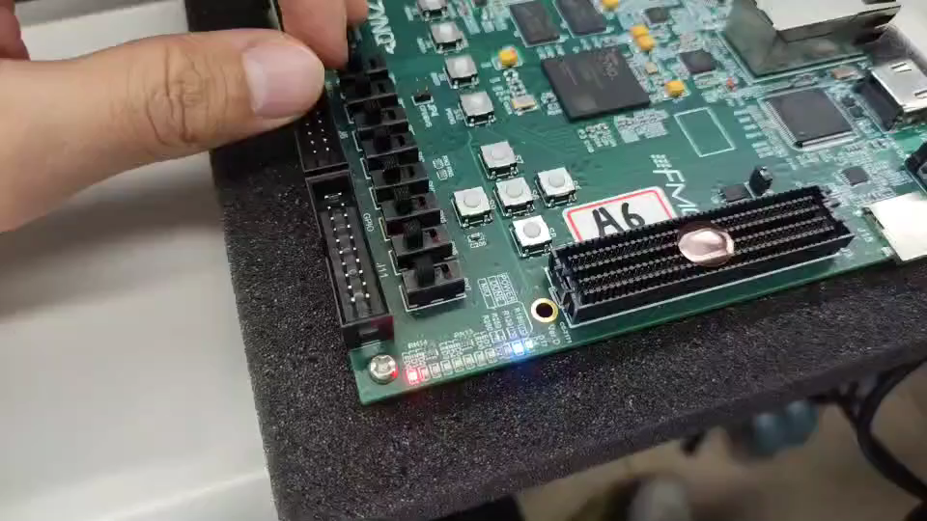
成果展示 – VHDL實現PWM並燒錄到板子上 (2024/1/18~2024/1/19)
VHDL：PWM實體燒錄：

Slide 21
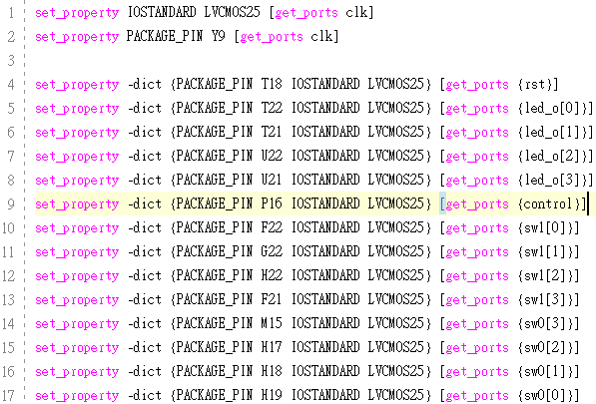
成果展示 – VHDL自訂上下限、上下數燒錄 (2024/1/16)
VHDL：上下限、上下數xdc檔：

Slide 22
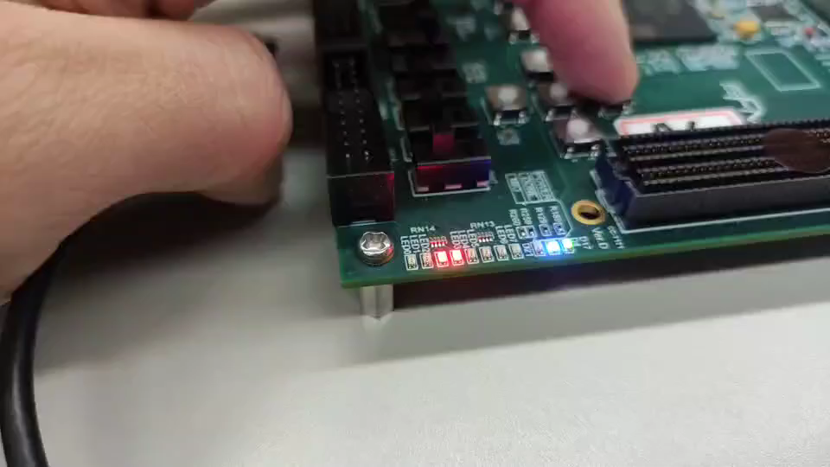
成果展示 – VHDL實現計數器自訂上下限、上下數 (2024/1/16)
VHDL：上下限、上下數燒錄影片：

Slide 23
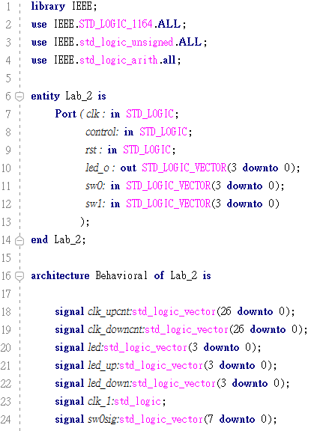
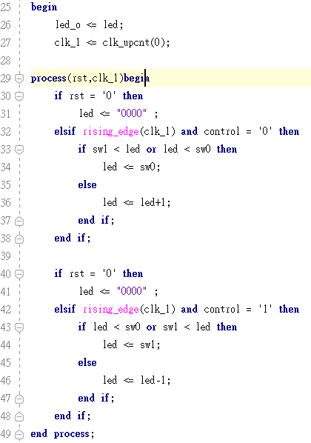
成果展示 – VHDL實現計數器自訂上下限、上下數 (2024/1/16)
VHDL：上下限、上下數主程式：
上下限輸入偵測條件(上數)
上下限輸入偵測條件(下數)

Slide 24
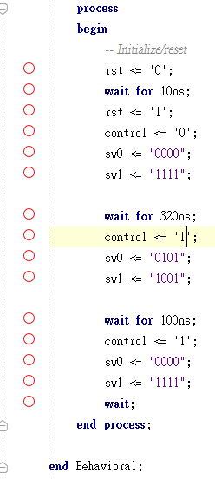
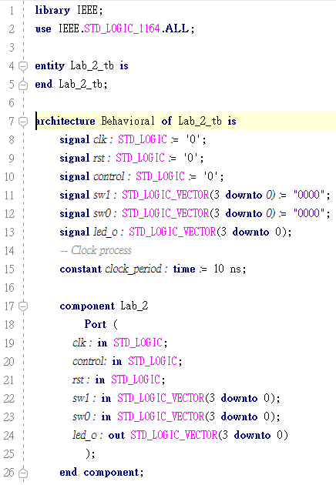
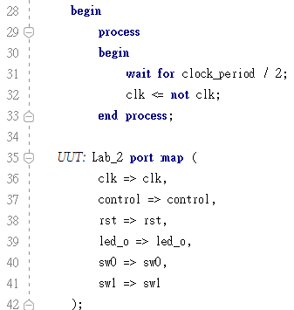
成果展示 – VHDL實現計數器自訂上下限、上下數 (2024/1/16)
VHDL：上下限、上下數副程式：
調整輸入使輸出為0~15上數
改變上下限為5~9下數
上下限改回0~15下數

Slide 25
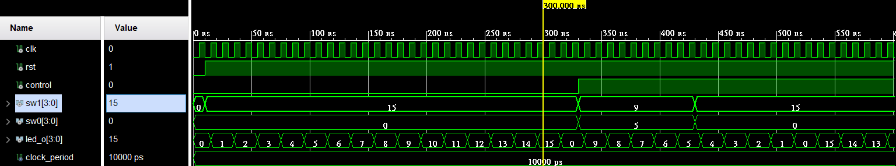
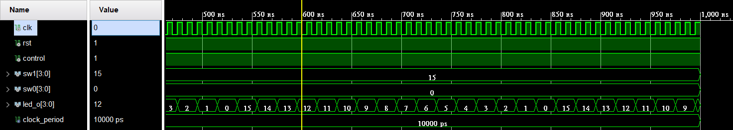
成果展示 –成功將上下限、上下數燒錄到板子上 (2024/01/17)
VHDL：上下限、上下數測試波型：

Slide 26
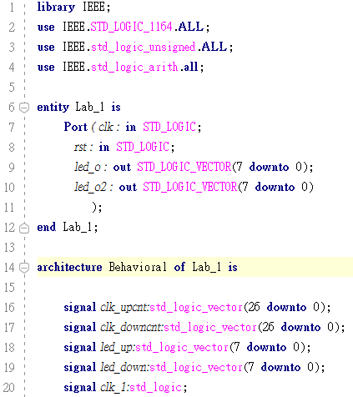
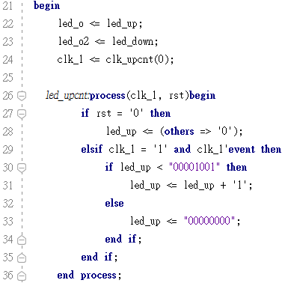
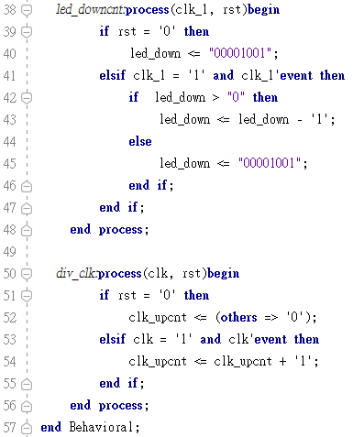
成果展示 – VHDL實現計數器0~9、9~0 (2024/1/15)
VHDL：0~9、9~0主程式：
聲明打開並使用IEEE資料庫
下數運算
宣告輸入輸出
上數運算
宣告運算訊號
除頻

Slide 27
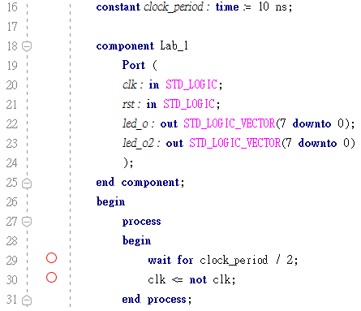
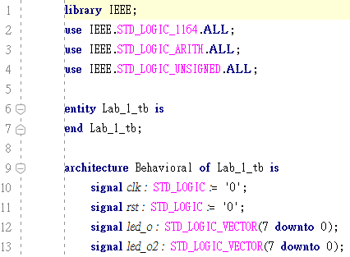
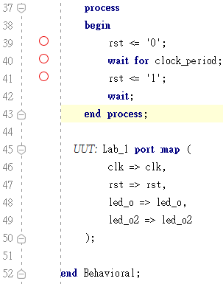
成果展示 – VHDL實現計數器0~9、9~0 (2024/1/15)
VHDL：0~9、9~0副程式：
將reset設為1
觸發CLOCK
連接主程式

Slide 28
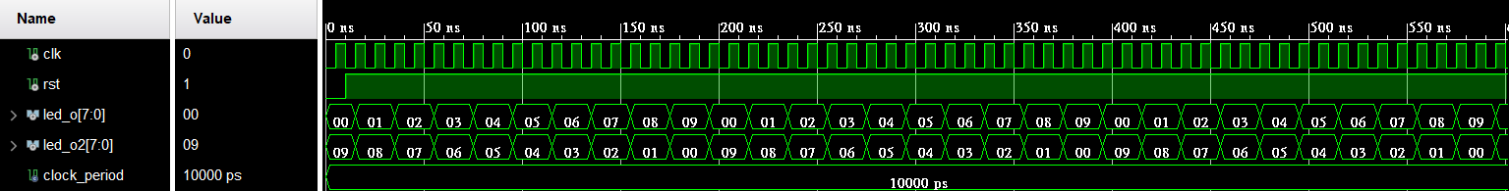
成果展示 – VHDL實現計數器0~9、9~0 (2024/1/15)
VHDL：0~9、9~0測試輸出波型：

Slide 29
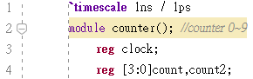
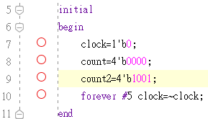
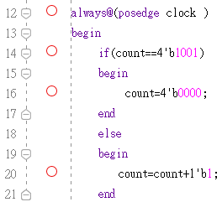
成果展示 – fsm摩爾機 (2023/12/07~ 2023/12/13)
宣告時脈和兩個計數暫存器
定義時脈起始為0
第一個計數為0
第二個計數為9
clock為10個單位一個週期的無限時脈
第一個計數從9跑到0的判斷條件

Slide 30
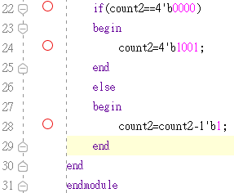
成果展示 – fsm摩爾機 (2023/12/07~ 2023/12/13)
第二個計數的判斷條件

Slide 31
成果展示 – fsm摩爾機 (2023/12/07~ 2023/12/13)
第二個計數的判斷條件

Slide 32
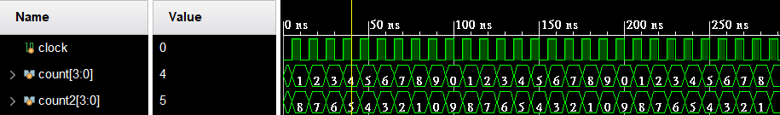
成果展示 – fsm摩爾機 (2023/12/07~ 2023/12/13)

Slide 33
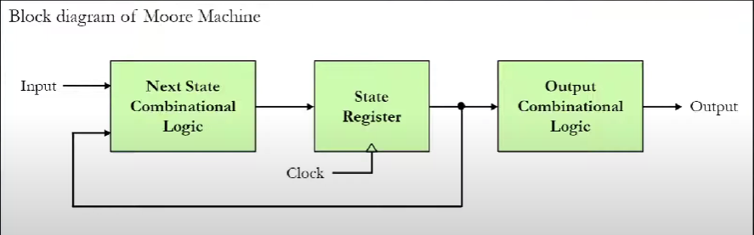
成果展示 – fsm摩爾機 (2023/12/07~ 2023/12/13)
模爾機第一部分：下個狀態之組合邏輯電路
模爾機第三部分：輸出組合邏輯電路

Slide 34
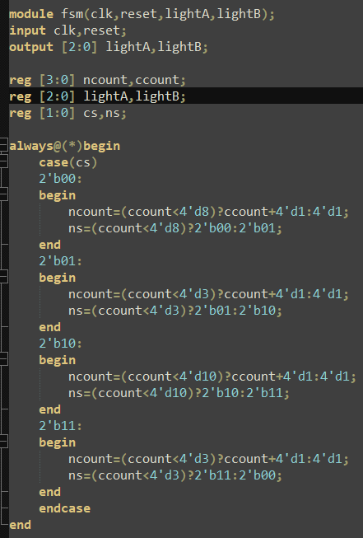
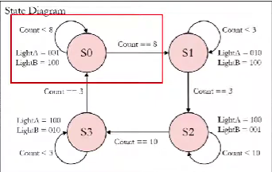
成果展示 – fsm摩爾機 (2023/12/07~ 2023/12/13)
宣告輸入輸出和暫存器
摩爾機第一部分：
以00為例
目前的計數小於8時+1
等於8時重製為1
當目前計數到8時轉態為01
以此類推

Slide 35
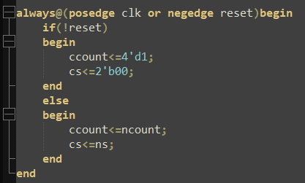
成果展示 – fsm摩爾機 (2023/12/07~ 2023/12/13)
摩爾機第二部分：
將目前的計數和狀態轉為下個計數和下個狀態

Slide 36
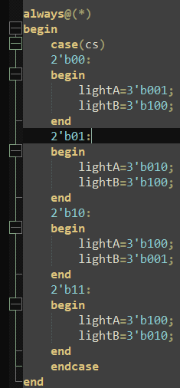
成果展示 – fsm摩爾機 (2023/12/07~ 2023/12/13)
摩爾機第三部分：
在每個狀態下會產生不同的輸出

Slide 37
問題記錄 (軟體問題)
Q：無 A：

Slide 38
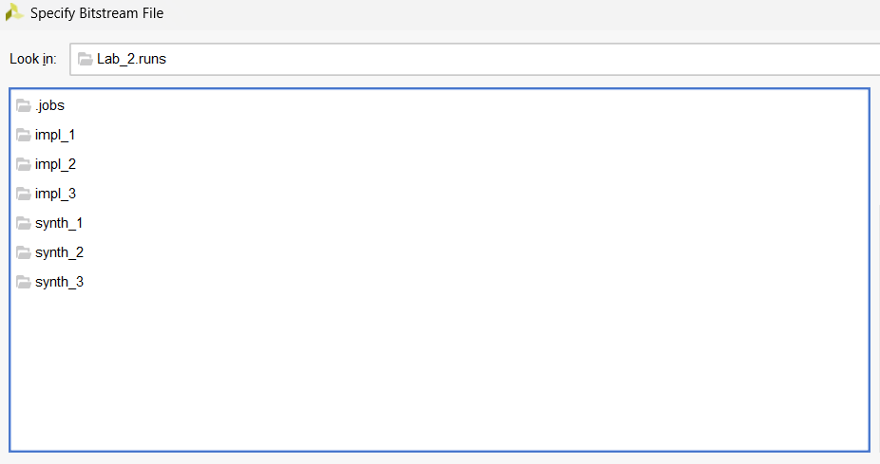
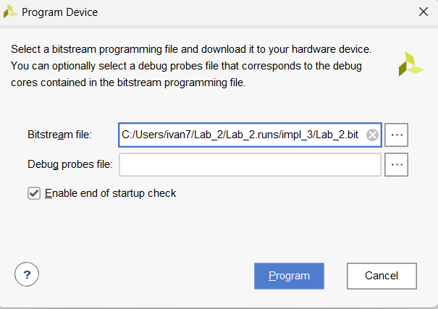
問題記錄 (系統環境問題)
Q：燒錄成功但沒反應。 [圖1] A：燒錄路徑選錯，有三個版本，要找最新更新的版本 參考：若有補充可直接寫下面
(最新版本)
[圖1] 燒錄問題

Slide 39
參考資料

